Slide 1
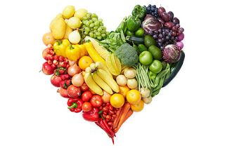
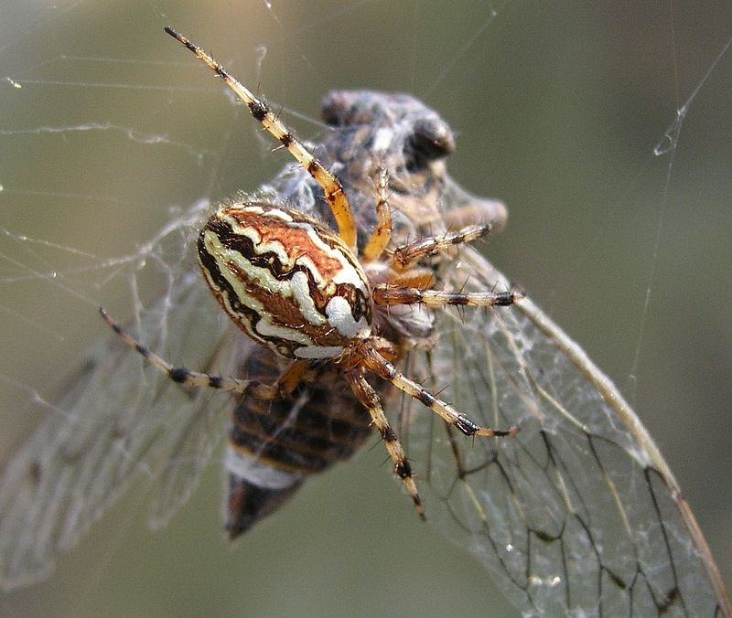
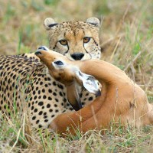
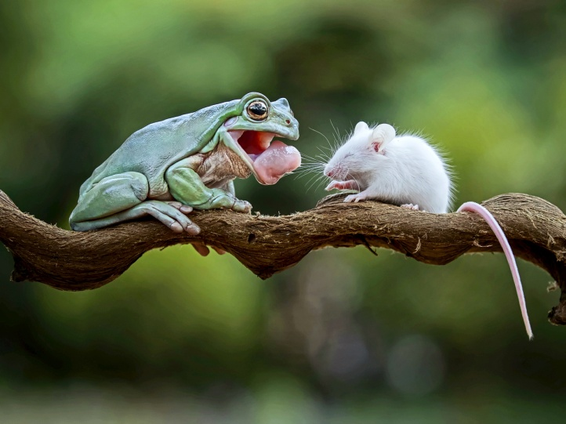
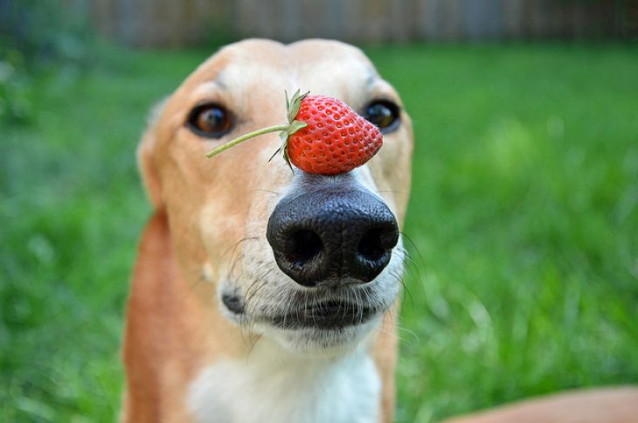
Výživa živočíchov

Slide 2
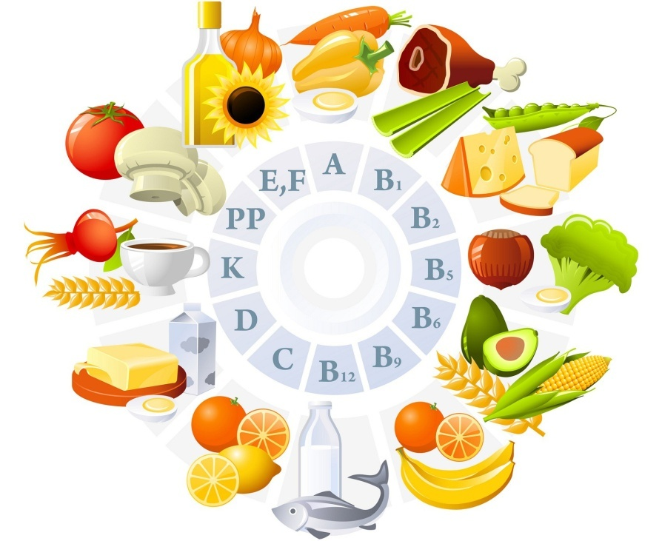
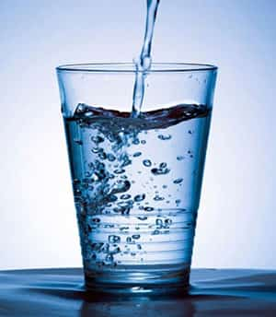
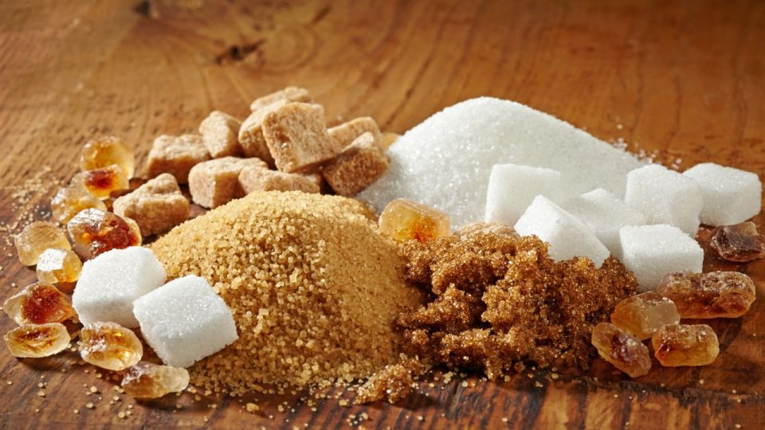
heterotrofné organizmy živiny a energiu získavajú z iných organizmov (z potravy)
živiny: organické látky – cukry, tuky,
bielkoviny, vitamíny
anorganické látky – voda,
minerálne látky
konzumenty prijímajú
hotové org. látky

Slide 3
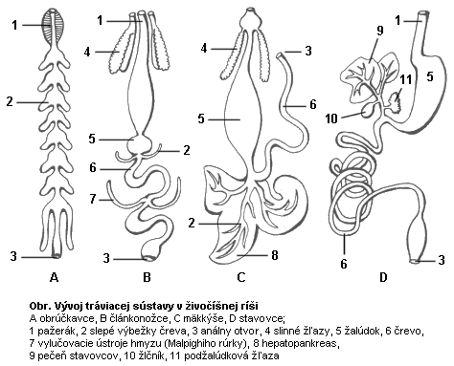
príjem a spracovanie potravy zabezpečuje tráviaca sústava

Slide 4
BEZSTAVOVCE
pŕhlivce (nezmar): jednoduchá TS s jedným otvorom; ramená s pŕhlivými bunkami
mäkkýše, obrúčkavce, článkonožce: TS s dvoma otvormi
niektoré pavúky – klepietka s jedovou žľazou
rak – klepetá na lov potravy; nožičky na hlavohrudi na podávanie potravy do ústnej dutiny
hmyz – ústne orgány hryzavé (chrobáky), lízavé (včela), bodavo-cicavé (komár), cicavé (motýľ)

Slide 5
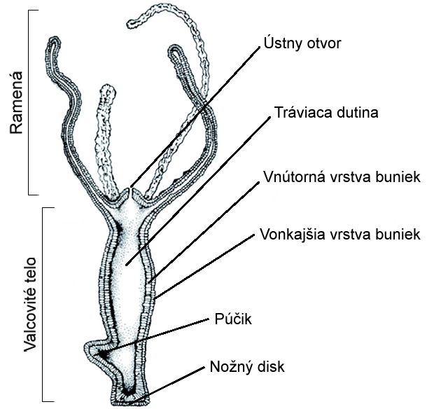

Slide 6
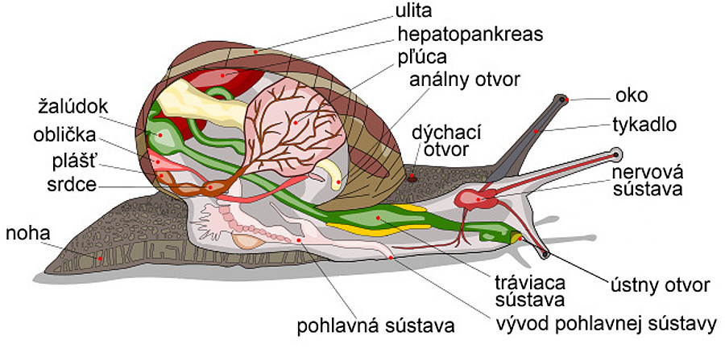

Slide 7
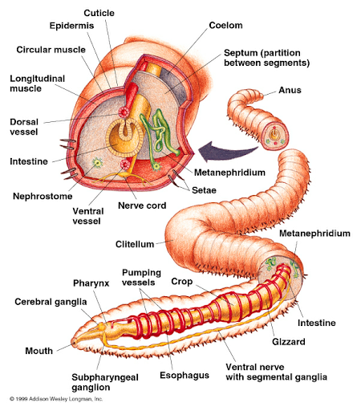

Slide 8
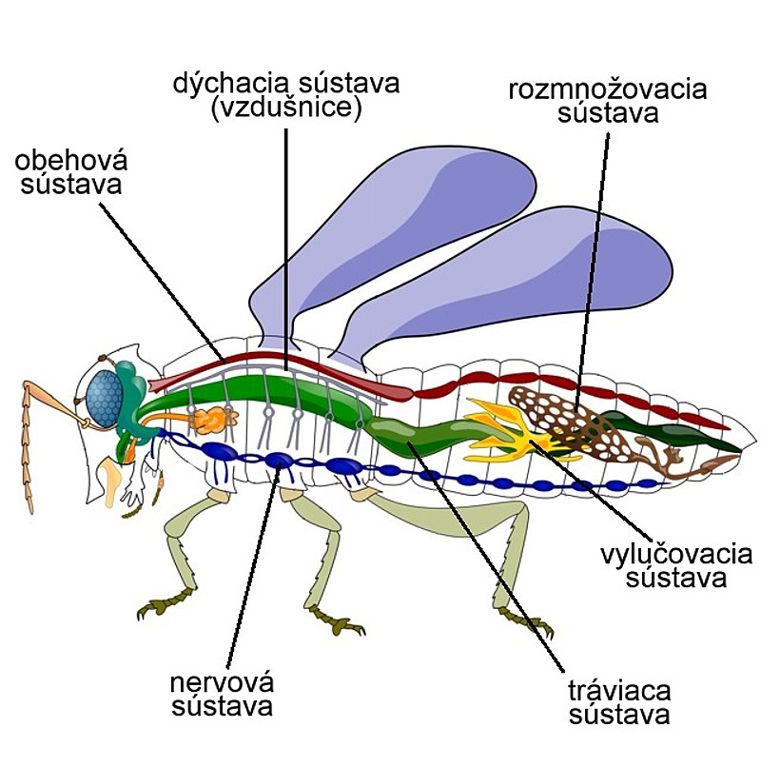

Slide 9
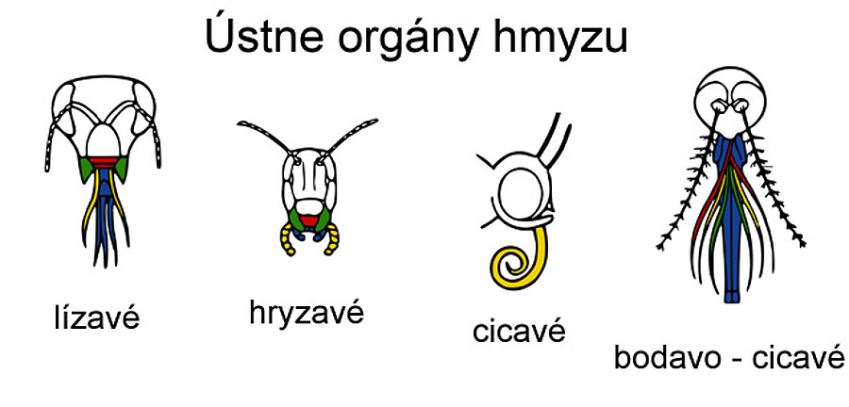

Slide 10
STAVOVCE
ústna dutina hltan pažerák žalúdok
črevo (tenké a hrubé) análny otvor (kloaka)
v TS prebieha:
trávenie: proces postupného rozkladu látok v potrave
mechanické chemické
zubami enzýmami
vstrebávanie: proces prechodu látok vzniknutých trávením cez steny TS do telových tekutín
vzniká trávenina

Slide 11
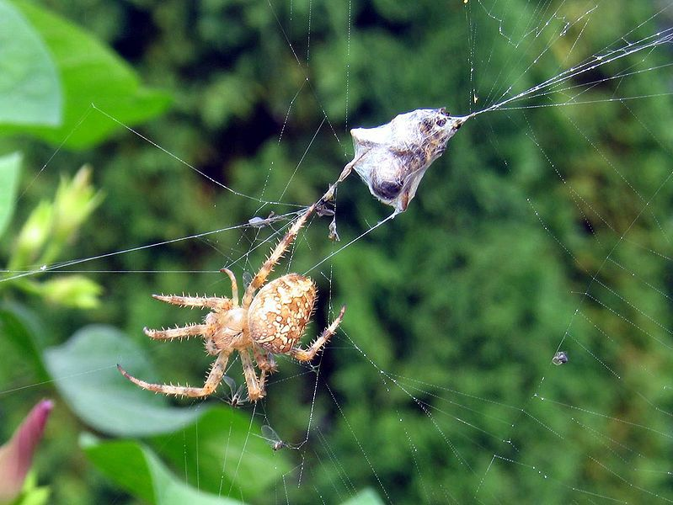
mimotelové trávenie pavúkov

Slide 12
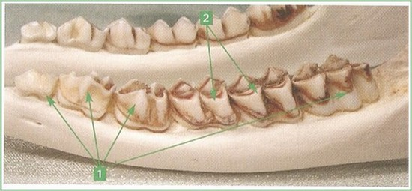
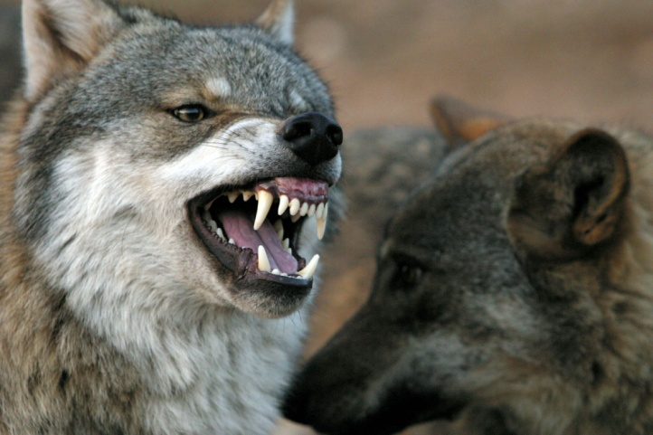
prispôsobenie TS stavovcov (potrave):
mäsožravé stavovce
bylinožravé stavovce
ostré pazúry (zachytenie koristi)
chrup: výrazné očné zuby (trhanie)
malé slinné žľazy (potravu netrávia v ústnej dutine)
pijú: chlípaním
jednoduchý žalúdok: množstvo žalúdočnej kyseliny (trávenie svalov, šliach, kostí)
krátke tenké črevo (rýchle vylúčenie hnijúcich nestrávených zvyškov)
chrup: široké stoličky (rozdrobovanie potravy)
slinné žľazy dobre vyvinuté
pijú: sŕkaním
zložený žalúdok
tenké črevo je dlhé

Slide 13
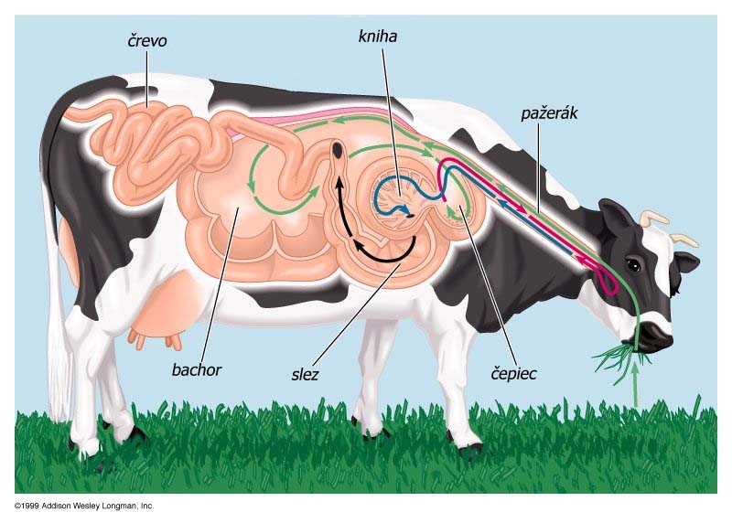
tráviaci proces bylinožravých cicavcov

Slide 14
Rozhodni o pravdivosti tvrdení a zo zakrúžkovaných písmen získaš tajničku.
áno – nie
Plazy prehĺtajú potravu vcelku. T – S
Žalúdok vtákov sa nazýva hrvoľ. M – R
Prežúvavce sa živia rastlinnou potravou. Á – L
Ryby majú žalúdok zložený zo štyroch častí. K – V
Tenké črevo vtákov sa nazýva kloaka. L – E
Párnokopytníky sú všežravé cicavce. R – N
Niektoré plazy a vtáky majú jedové zuby. B – I
Vtáky zhromažďujú potravu v bachore. A – E
Rozklad zložitých látok potravy na jednoduchšie sa nazýva __________________________ .

